Slide 1
EC2와 ECS를 활용한 사업 수주 크롤러 제작
201514768 임유택

Slide 2
프로젝트 선정 이유 및 개요
회사에서 매일 사업 공고를 일일히 확인해왔다.
이는 비효율적이기에 자동화 할 수 있는 사업 수주 크롤러를 만들기로 했다.
프로젝트 디자인 시 여러 개의 크롤러들을 소분류로 적절히 분배해 컨테이너를 운영하면 컨테이너가 만약 이상이 생겨도 다른 컨테이너들은 서비스 운영에 문제가 없을 것이라고 판단했다.
먼저 사업을 수주하는 크롤러를 제작 후 크롤러 부하 등으로 같은 분류로 나눌 수 있는 기준을 세운다. 그 후 도커 컨테이너에 크롤러를 넣는다.
크롤러는 각각의 인스턴스 내의 도커 안에서 돌며 크롤링 된 사업을 커뮤니케이션 앱인 슬랙으로 알림을 보낸다.

Slide 3
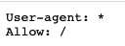
AWS를 이용하기에 앞서…
스크래핑을 하게 되면 사이트에 접속하여 데이터를 추출해야 해서 서버에 부하를 줄 수 있다.
이에 대해 웹서비스 제공자는 robots.txt라는 파일을 정의할 수 있는데 봇에 대한 행동 허용범위를 정의해 놓은 파일이다.
robots.txt파일을 확인하게 크롤러 설계 시(코드 디자인)에도 서버에 부담을 주지 않게 작성해야한다. -> 한 번에 불러 올 수 있는 정보를 두 번을 호출하지 않는지 체크

Slide 4
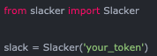
AWS를 이용하기에 앞서…
크롤러는 python3을 이용하여 작성했다.
조사해보니 Slack으로 alert를 보낼 수 있는 slack에서 제공하는 라이브러리를 발견했다.
여기서 token은 bot OAuth토큰이고 이를 이용해 코드를 작성하면 사용자의 프로필에게 slack 메세지를 보낼 수 있다.

Slide 5
AWS를 이용하기에 앞서…
파이썬을 기반으로 크롤링 시스템을 만들기 위해 Selenium이라는 프레임워크를 사용하기로 했다.
일반적으로 Selenium은 웹 앱을 테스트할 때 주로 사용하는 프레임워크이다. 일종의 자동화 프로그램으로 테스터가 일일히 만지지 않아도 자동으로 탐색해주고 원하는 정보를 찾도록 도와준다.
Selenium의 webdriver라는 api를 통해 chrome browser를 제어했다.
이 때 서버에서 동작시키기위해 chrome browser를 Headless Brower로 이용하기 위해 크롬드라이버를 사용했다.

Slide 6
ECS의 이해
도커와 같은 컨테이너 가상화 도구를 처음 사용해보면 필연적으로 컨테이너를 적절하게 배치하고 관리할 수 있게 도와주는 컨테이너 오케스트레이션 도구의 필요성을 느끼게 된다.
도커에서 만든 Swarm, 구글의 Kubernetes, AWS에서 제공하는 Elastic Container Service 등 다양한 오케스트레이션 도구들이 있다.
AWS ECS는 Cluster에서 Docker container를 손쉽게 실행, 중지 및 관리할 수 있게 해주는 컨테이너 관리 서비스로, 확장성과 속도가 뛰어나다.
ECS를 사용하면 중앙 집중식 서비스를 사용하여 클러스터 상태를 확인할 수 있고
비정상 컨테이너를 자동으로 복구하여 원하는 수의 컨테이너가 애플리케이션을 지원하도록 한다.

Slide 7
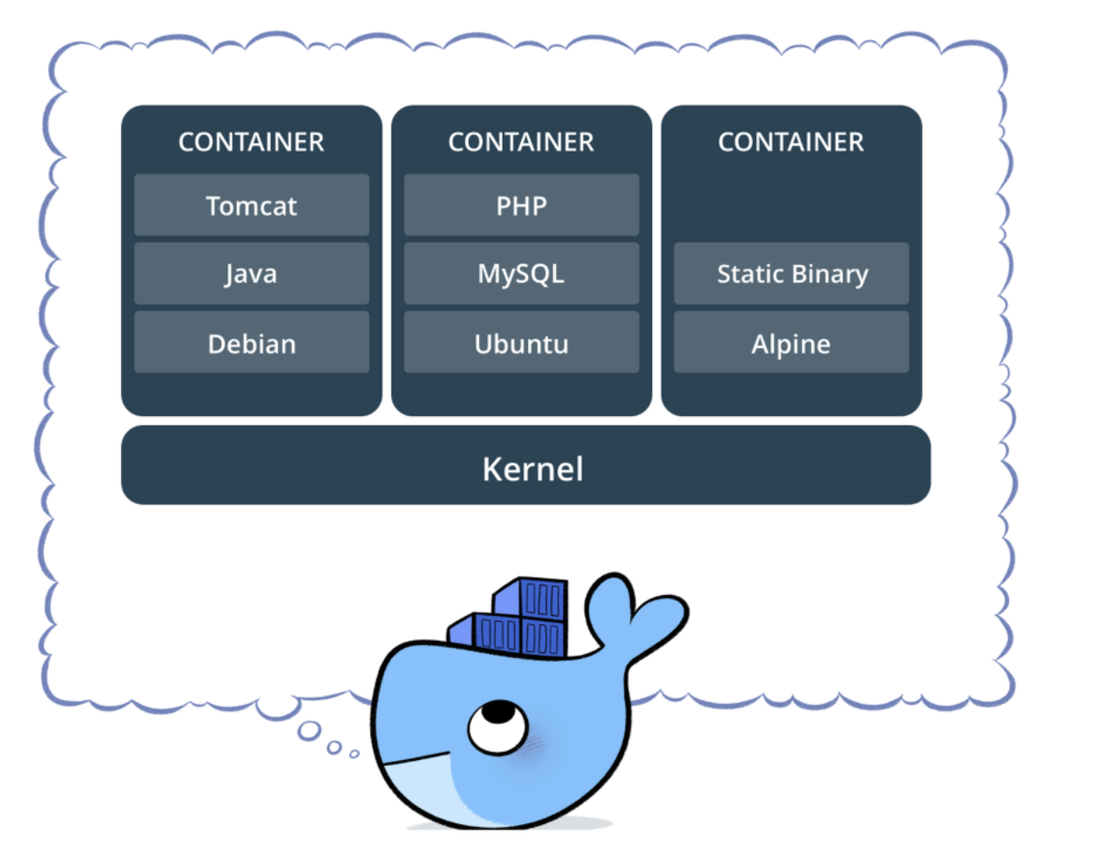
Docker란 무엇일까
Docker는 컨테이너 기반의 오픈소스 가상화 플랫폼이다
컨테이너는 무엇일까?
다양한 OS에 여러 application이 올려져 있는 것이다.
그리고 그런 컨테이너를 도커 위에 올리는 것이다

Slide 8
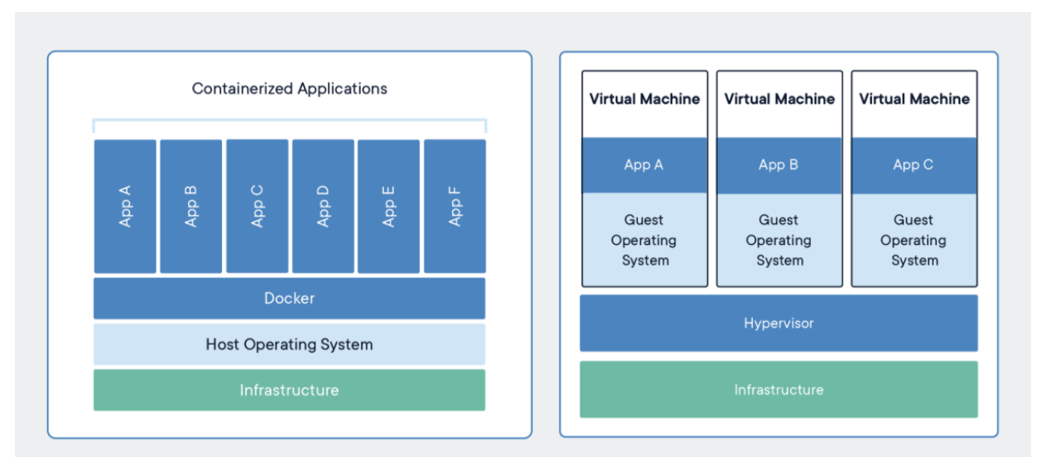
VM VS 컨테이너
VM(Virture Machine)은 호스트 OS위에 게스트 OS를 가상화하여 사용하는 방식
컨테이너는 호스트 OS를 공유하며, 여러 개의 컨테이너들이 서로 영향을 미치지 않고 독립적으로 실행

Slide 9
VM VS 컨테이너
가장 큰 차이점은 프로세스를 격리하는 것이다.
VM은 가상머신들 사이에 오버헤드가 발생할 때 상당한 시간이 걸린다.
반면, 컨테이너 기술은 독립적으로 호스트 OS의 자원을 공유하며 각각 필요한 자원들을 할당받아 실행되기 때문에 오버헤드가 적다.

Slide 10
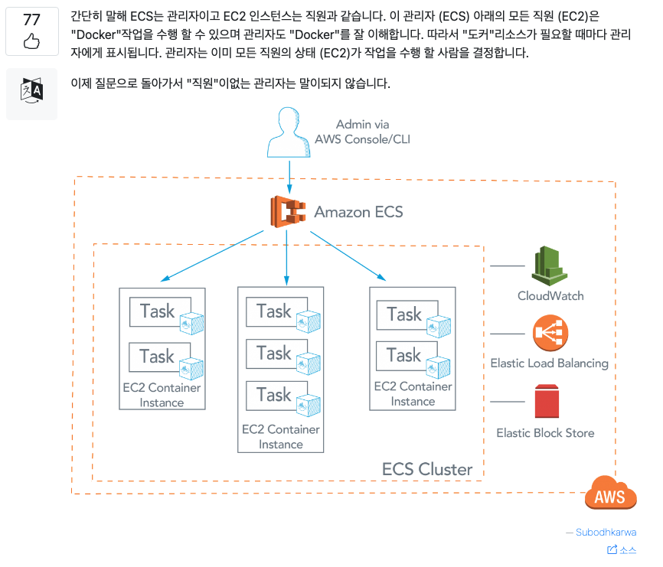
ECS의 이해
컨테이너를 운용하는데 사용할 AWS 기능은 ECS이다. 각각의 컨테이너들을 오케스트레이션 할 수 있다.
사진과 같이 여러개의 Task들을 EC2가로 묶고 EC2들을 ECS가 관리한다.

Slide 11


ECS의 용어(컨테이너 인스턴스, 클러스터)
컨테이너 인스턴스는 도커 구동을 위해 작동하는 EC2 인스턴스이다.
일반 EC2와 마찬가지로 오토스케일링이 가능하고 타입과 사이즈를 선택할 수 있는 일반적인 개념의 EC2 컴퓨터이다.
컨테이너 인스턴스들의 묶음이다. 가용영역과 지역을 설정할 수 있다.

Slide 12
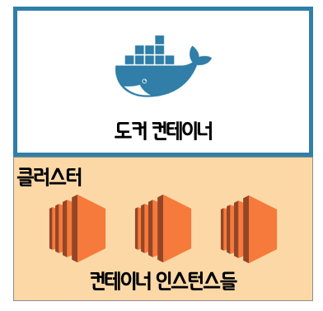
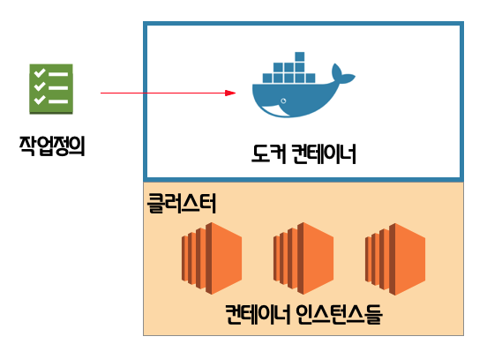
ECS의 용어(작업, 작업정의)
작업은 이런 클러스터 위에서 돌아가는 도커 컨테이너들을 말한다.
각 작업은 클러스터에 종속되어 있으며 같은 호스트 상에 놓이게 된다. 예를 들어 PHP와 mysql도커 이미지를 클러스터에서 구동한다면 각각 PHP 작업과 mysql 작업이 필요하다
작업정의는 이런 도커 컨테이너들을 위한 설정 템플릿이다. 일반적으로 사용하는 명령어인 docker run에서 사용하는 volume정의, 환경변수 등은 모두 이 작업정의를 통해 설정한다.

Slide 13
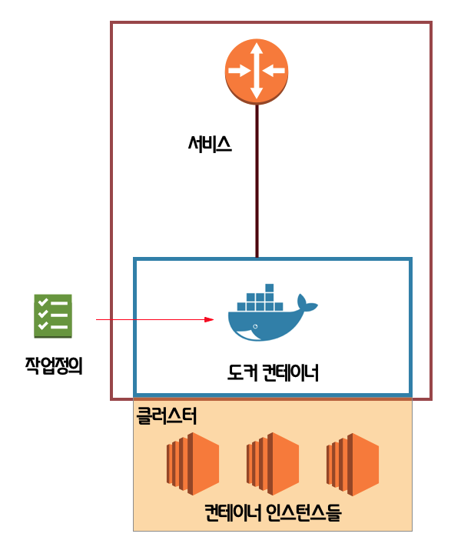
ECS의 용어(서비스)
서비스는 클러스터 내에서 작업을 스케줄링하는 역할을 담당한다.
ECS 서비스는 각 인스턴스들에 설치된 ecs-clien에서 수집된 정보를 기반으로 어디에 어떤 작업을 언제 실행할지 결정한다.
서비스는 오토스케일링을 통해 숫자를 조절할 수 있고 로드밸런스와 묶을 수 있다.

Slide 14
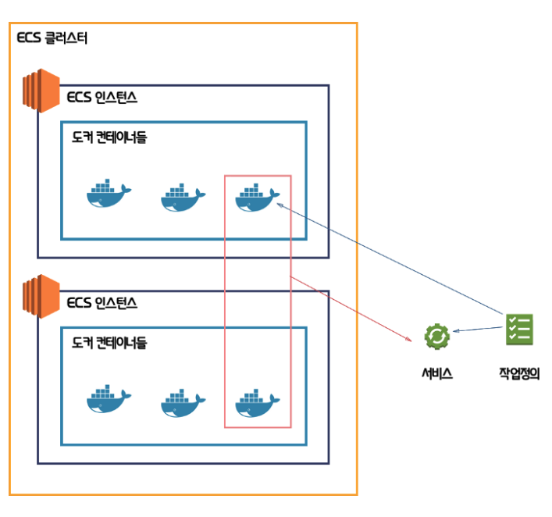
ECS 도식화
서비스의 경우 작업정의에서 도커에 대한 설정을 받아와 서비스 단위로 묶는 것을 의미한다.
또한 작업정의는 서비스없이도 각각의 작업들을 구동할 수 있다.

Slide 15
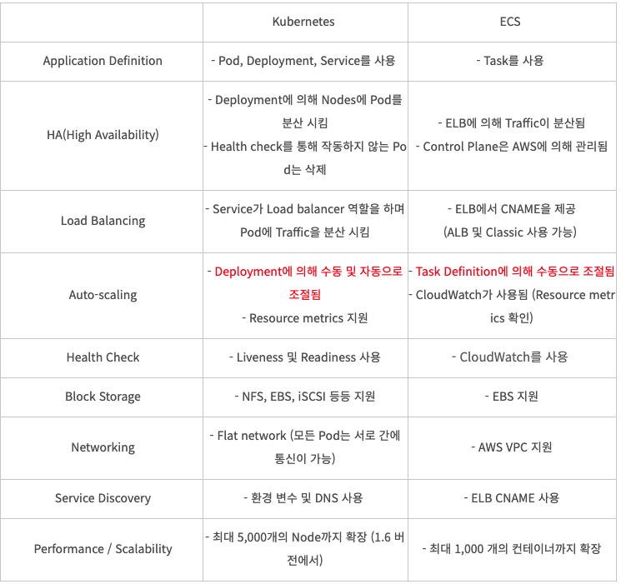
Kubernetes VS ECS

Slide 16
ECS의 장점
Replication/Isolation : 컨테이너만 복사하면 되기 때문에 replica를 만들기 쉽다. 또한 컨테이너가 여러 개 복사 되어도 여타 환경에 독립적이다.
Testing : 위에서 언급했듯이 컨테이너는 독립적인 환경을 가지기 때문에 다른 환경에 영향없이 테스트를 할 수 있다.
Scalability : 컨테이너 단위로 확장이 쉽다. 단순히 인스턴스에서 컨테이너만 추가/삭제하면 된다.
Performance : VM과 비교했을 때 컨테이너는 가볍고 성능적으로 뛰어나다.(VM과 컨테이너는 구성 자체가 다르다.)
Availability : 실행 중인 컨테이너에 문제가 생겼을 때 다른 컨테이너에서 작업을 대신 해 줄 수 있다.

Slide 17
프로젝트 아키텍쳐
Crawler1
EC2
Crawler2
ECS
EC2
Crawler3
Crawler4
EC2

Slide 18
실패
ECS서비스를 이용하기 위해 찾아보면 docs를 포함해 대부분 ecs-cli를 이용한다.
ecs-cli를 이용하다가 오류가 나서 일단 EC2 인스턴스부터 만들기로 했다.
어차피 EC2를 먼저 생성 후 ECS서비스를 적용하는 줄 알았다.
EC2 인스턴스를 5개 생성 후 로컬에서 작업 해놓은 크롤러 이미지를 업로드하여 세팅해놓았다.
그 후 ECS서비스를 적용하려고 찾아본 결과 우연히 cli를 이용하지 않고 ECS를 생성한 자료를 찾았다.
EC2를 생성 후 ECS서비스를 적용하는 것이 아니라 ECS 콘솔에서 클러스터를 생성하며 인스턴스를 같이 생성한다고 한다.

Slide 19
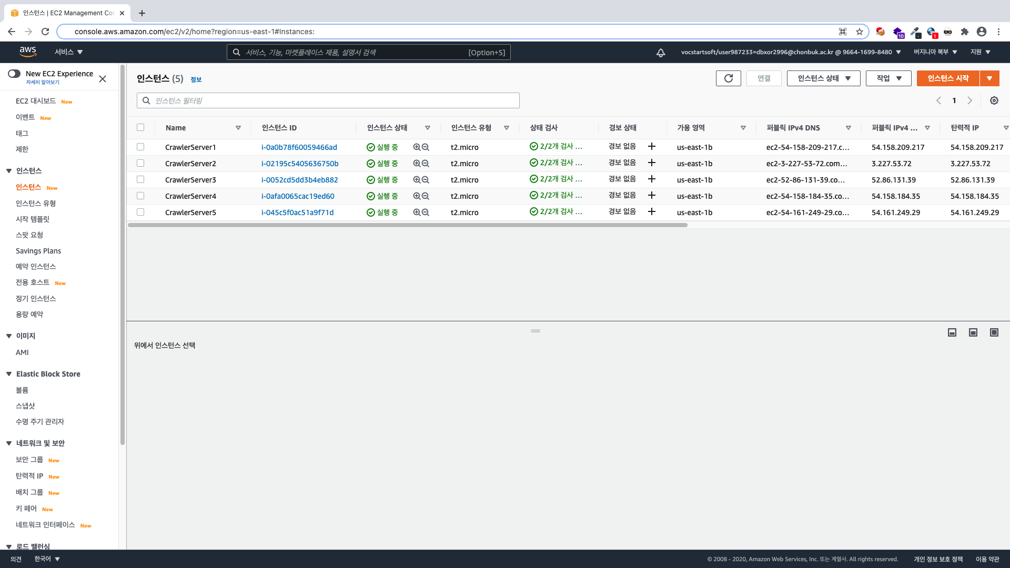

Slide 20
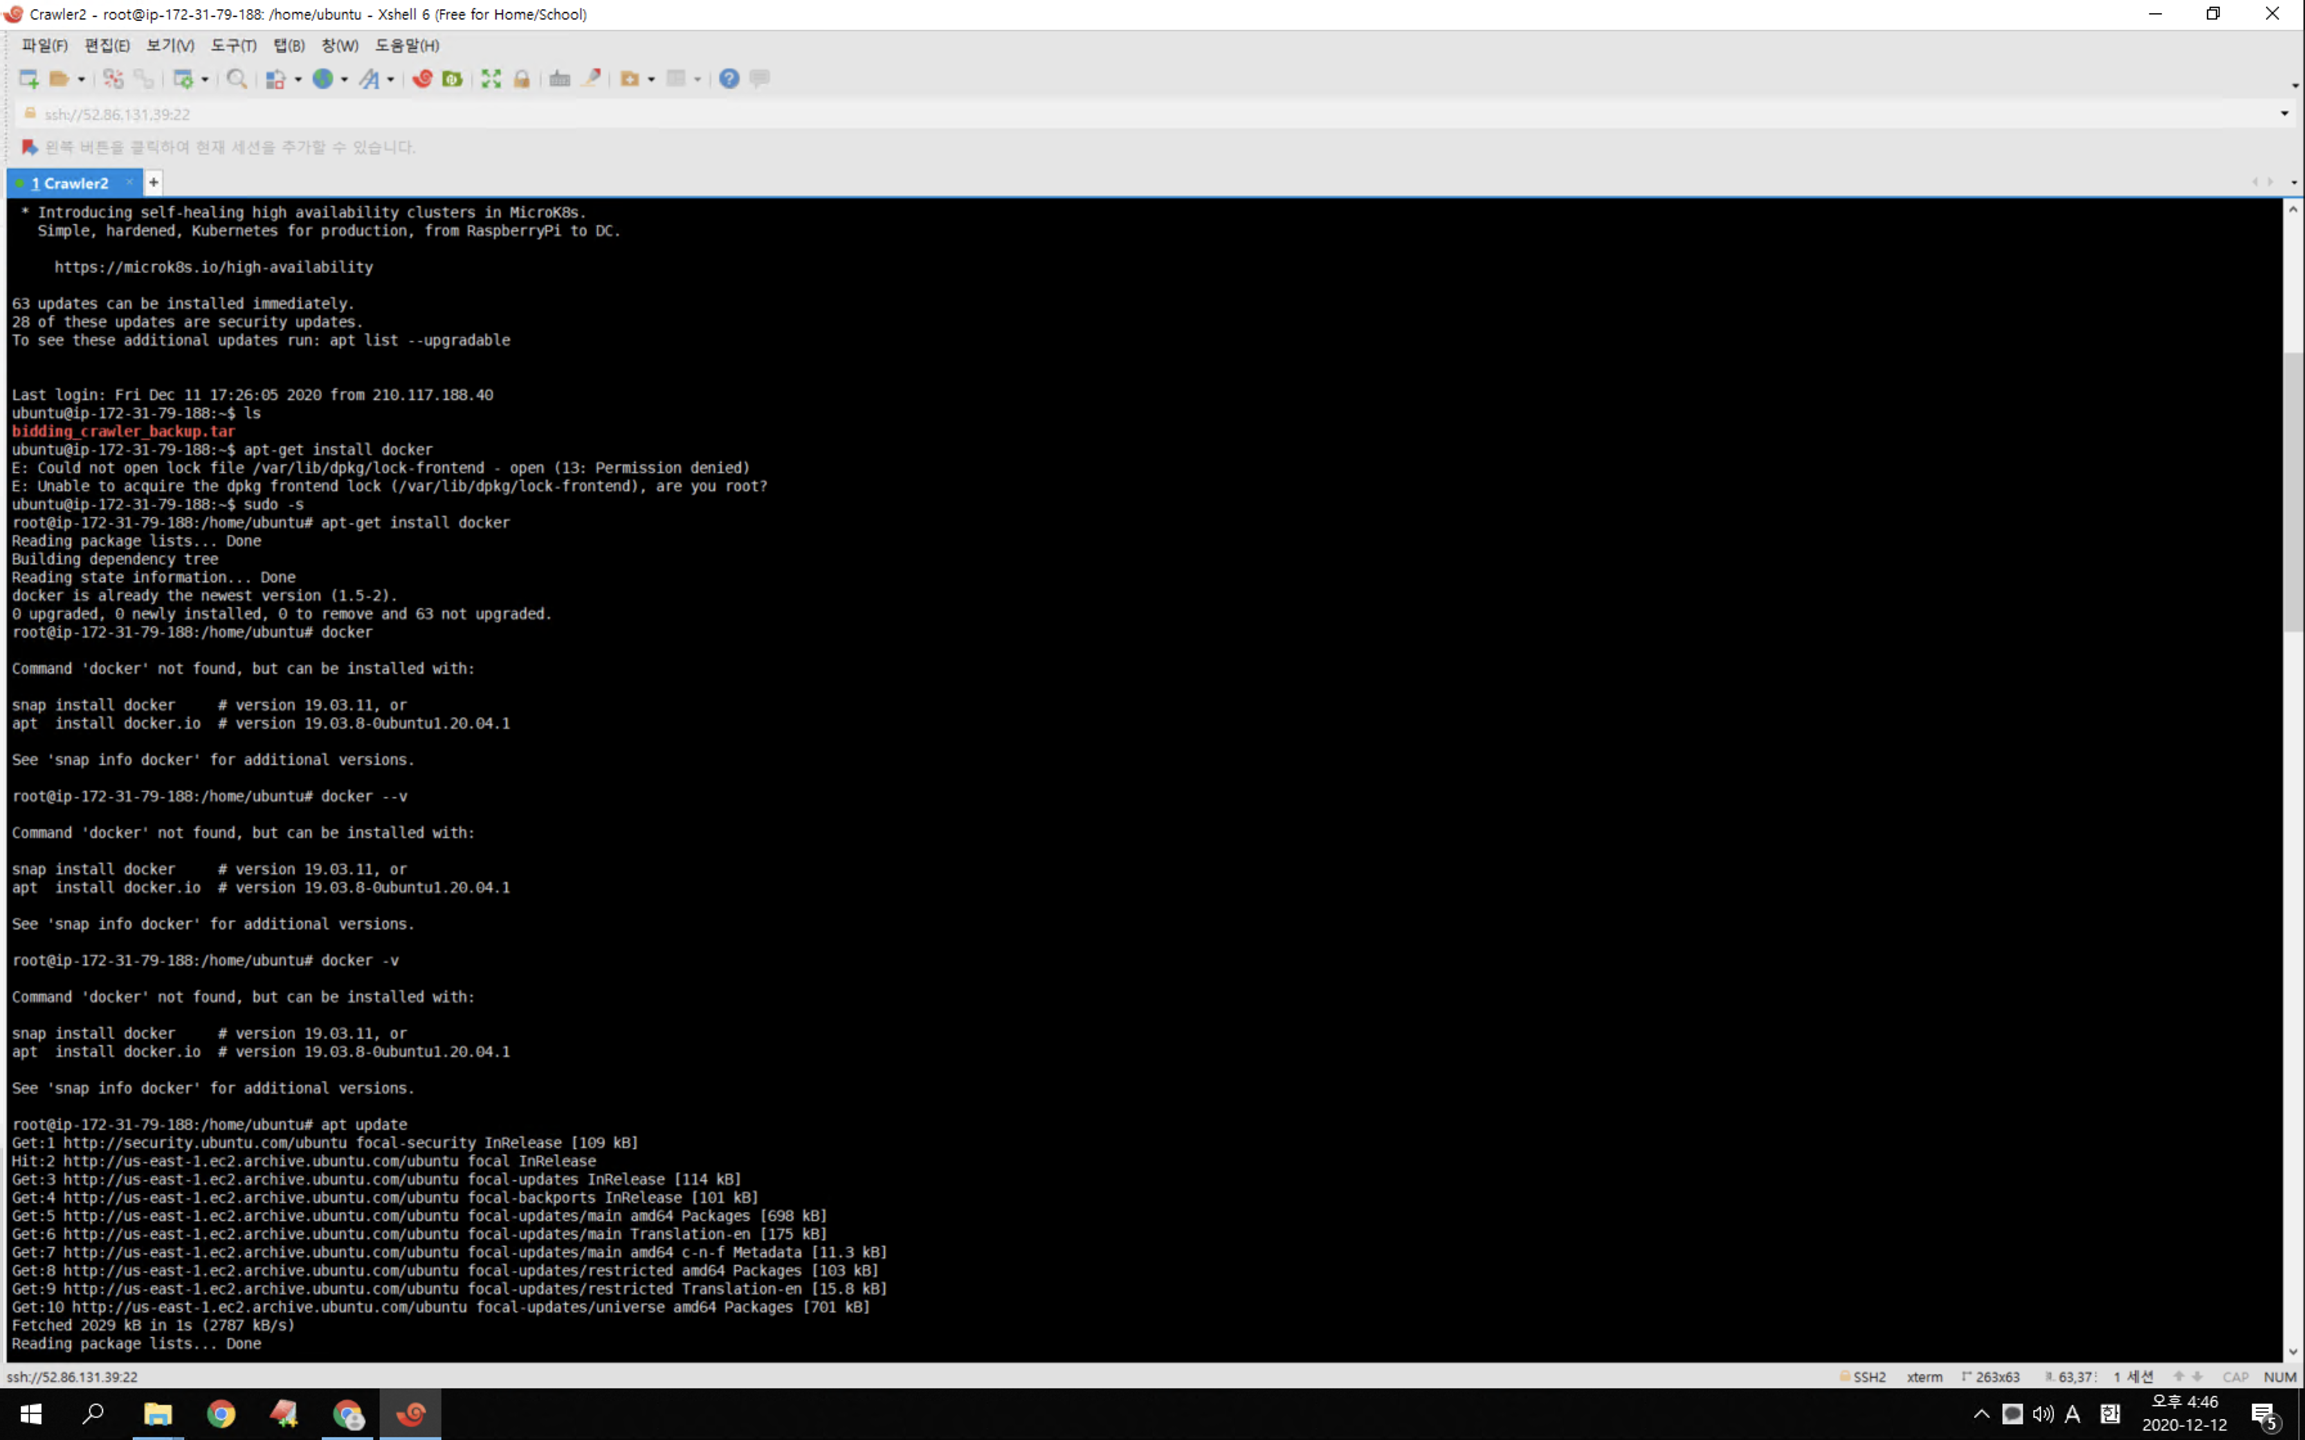

Slide 21
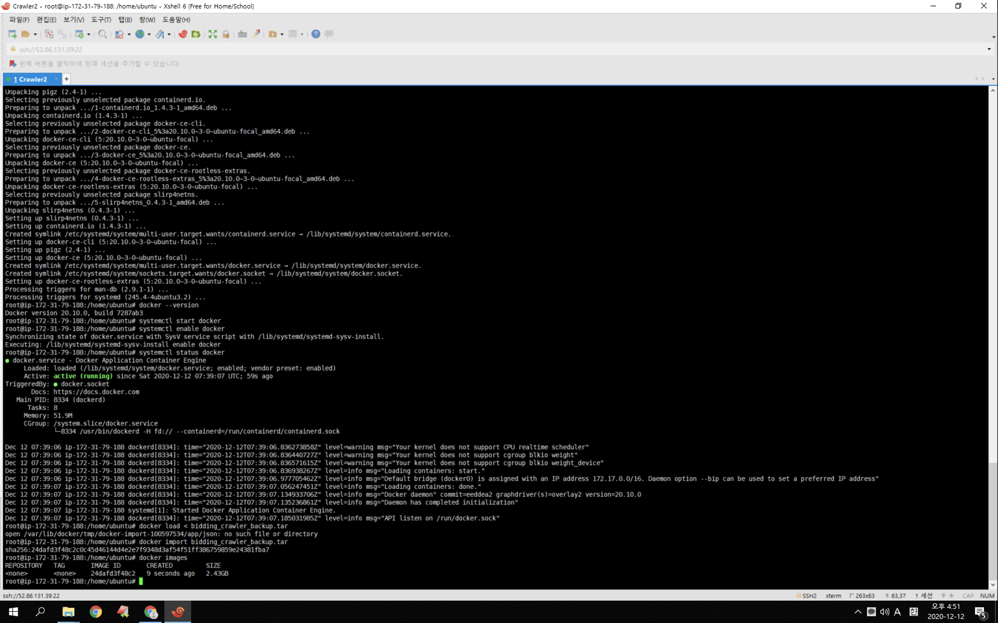

Slide 22
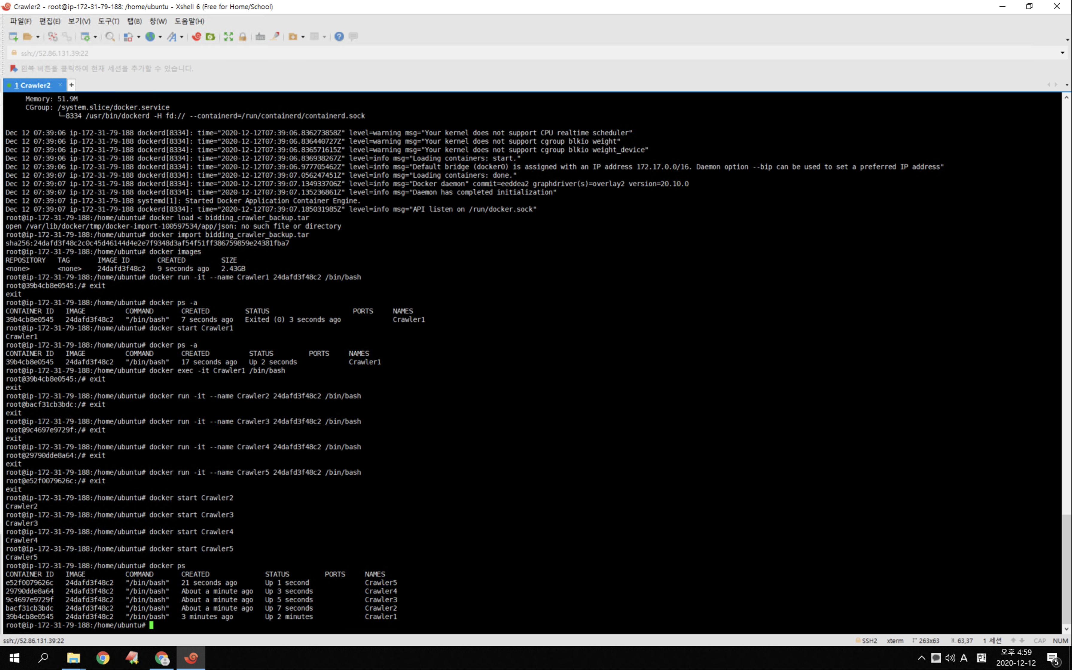

Slide 23
실패 시 이미지를 서버로 업로드 시킬 때 시간이 너무 많이 걸렸다. (6시간 정도)
그래서 시간도 줄이는 겸 ECS클러스터를 생성 할 때 docker hub에 있는 이미지를 사용하기 때문에 docker hub에 내가 만든 크롤러 이미지를 올렸다.
docker pull로 이미지를 당겨오면 10분도 안걸린다.

Slide 24
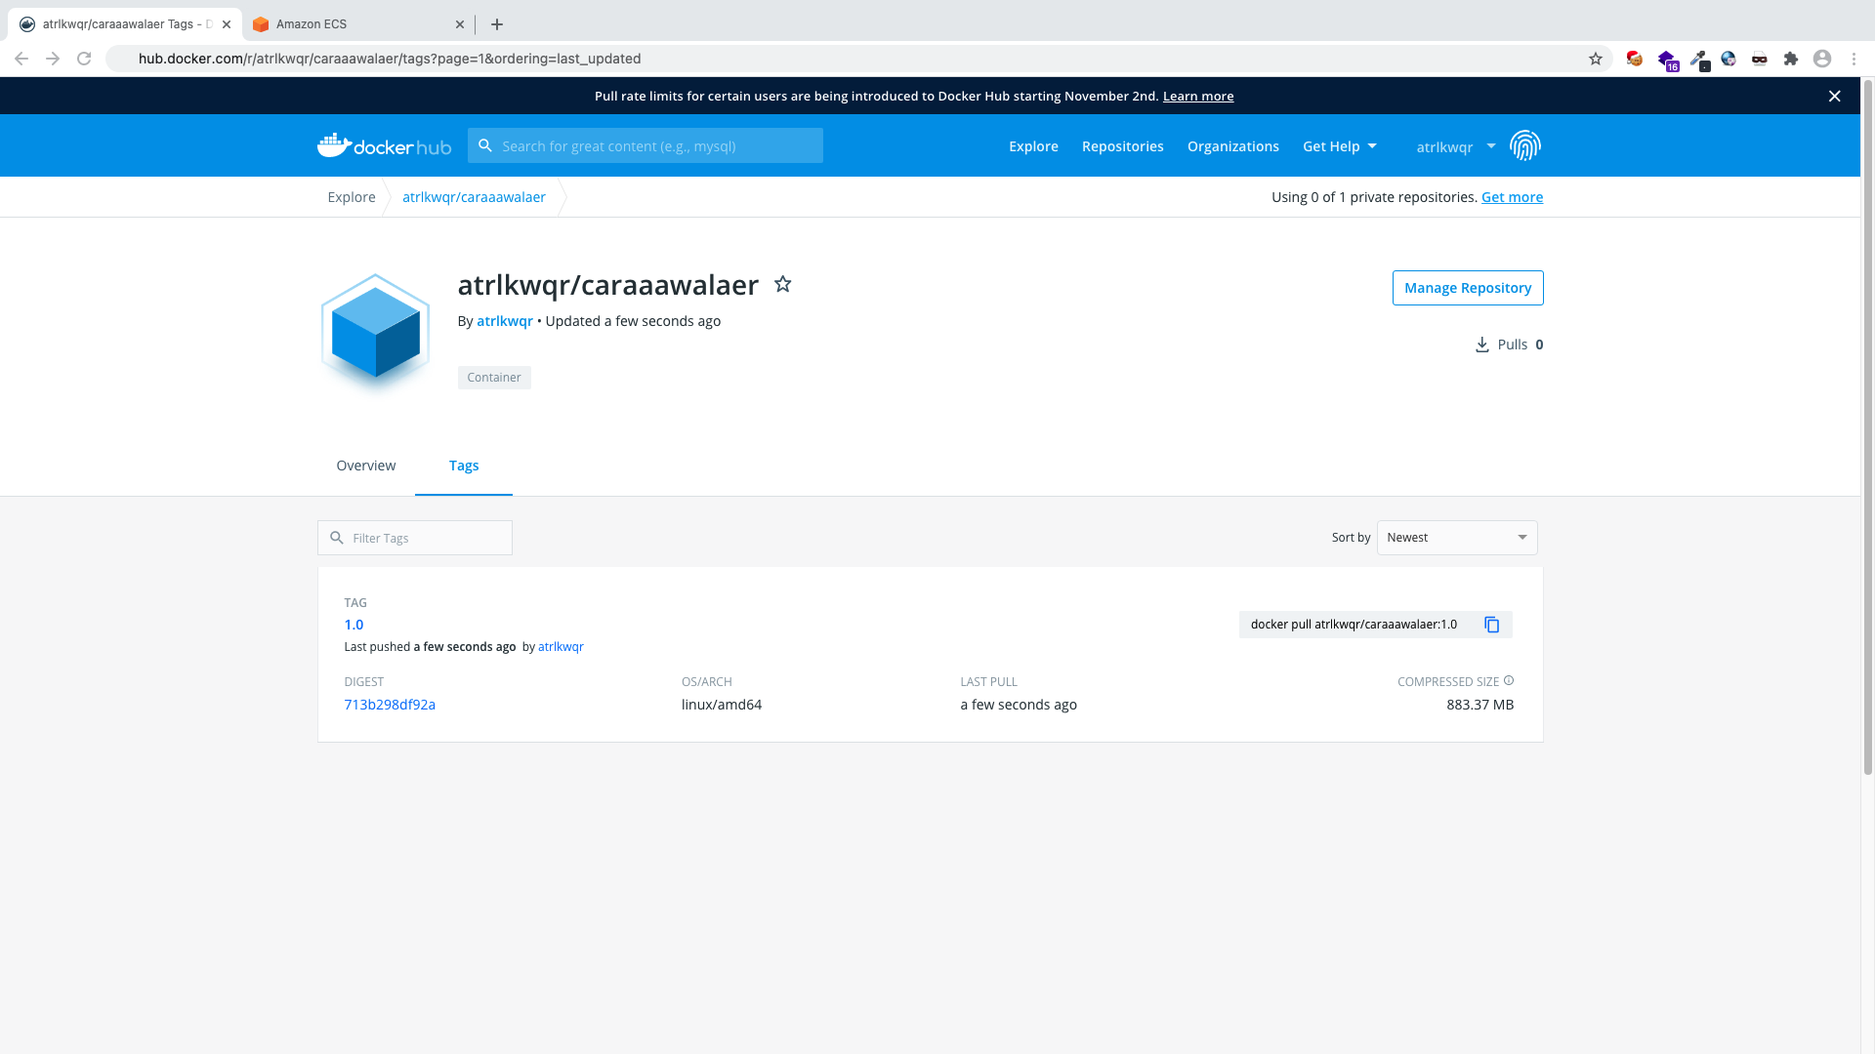
Docker hub에 소스 이미지 업로드

Slide 25
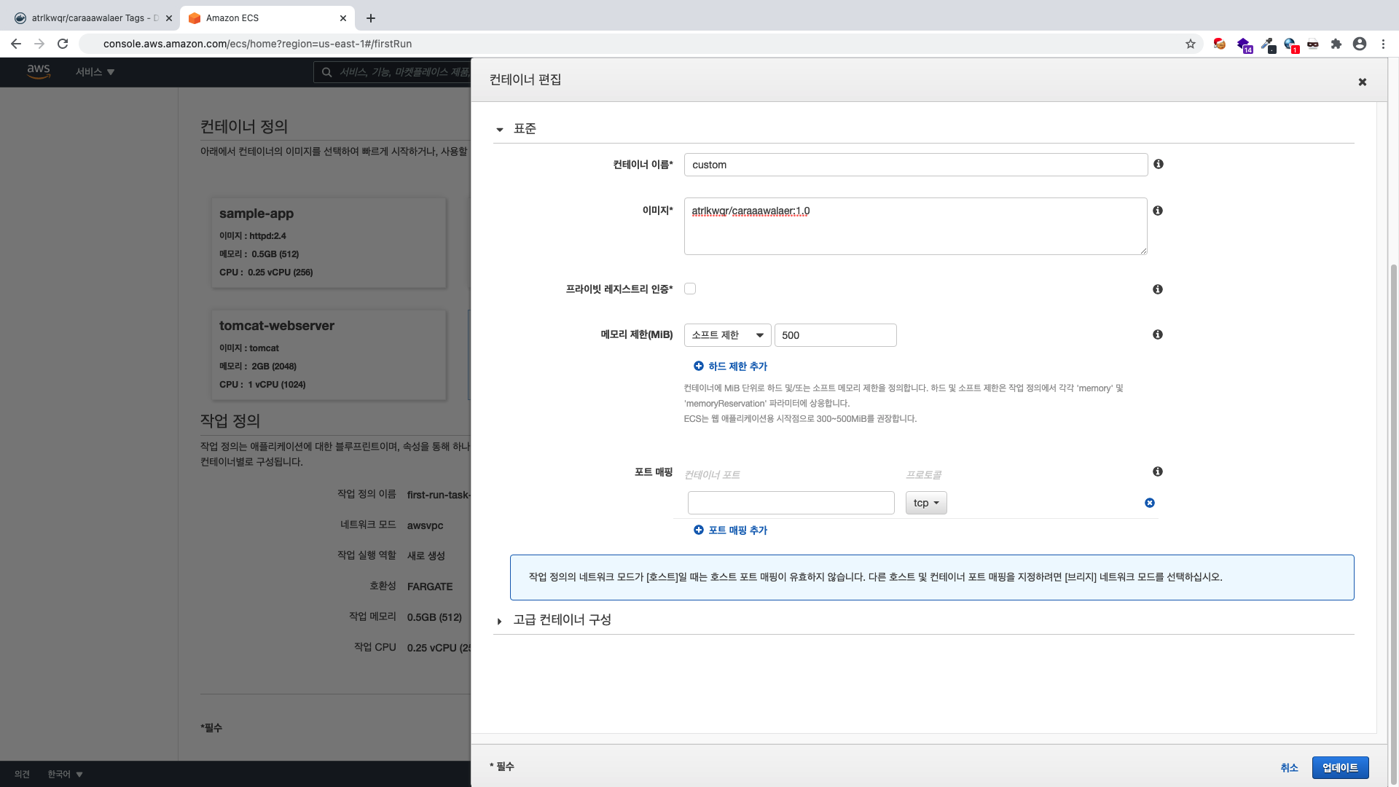
Docker hub에 업로드한 이미지로 ECS클러스터 생성

Slide 26
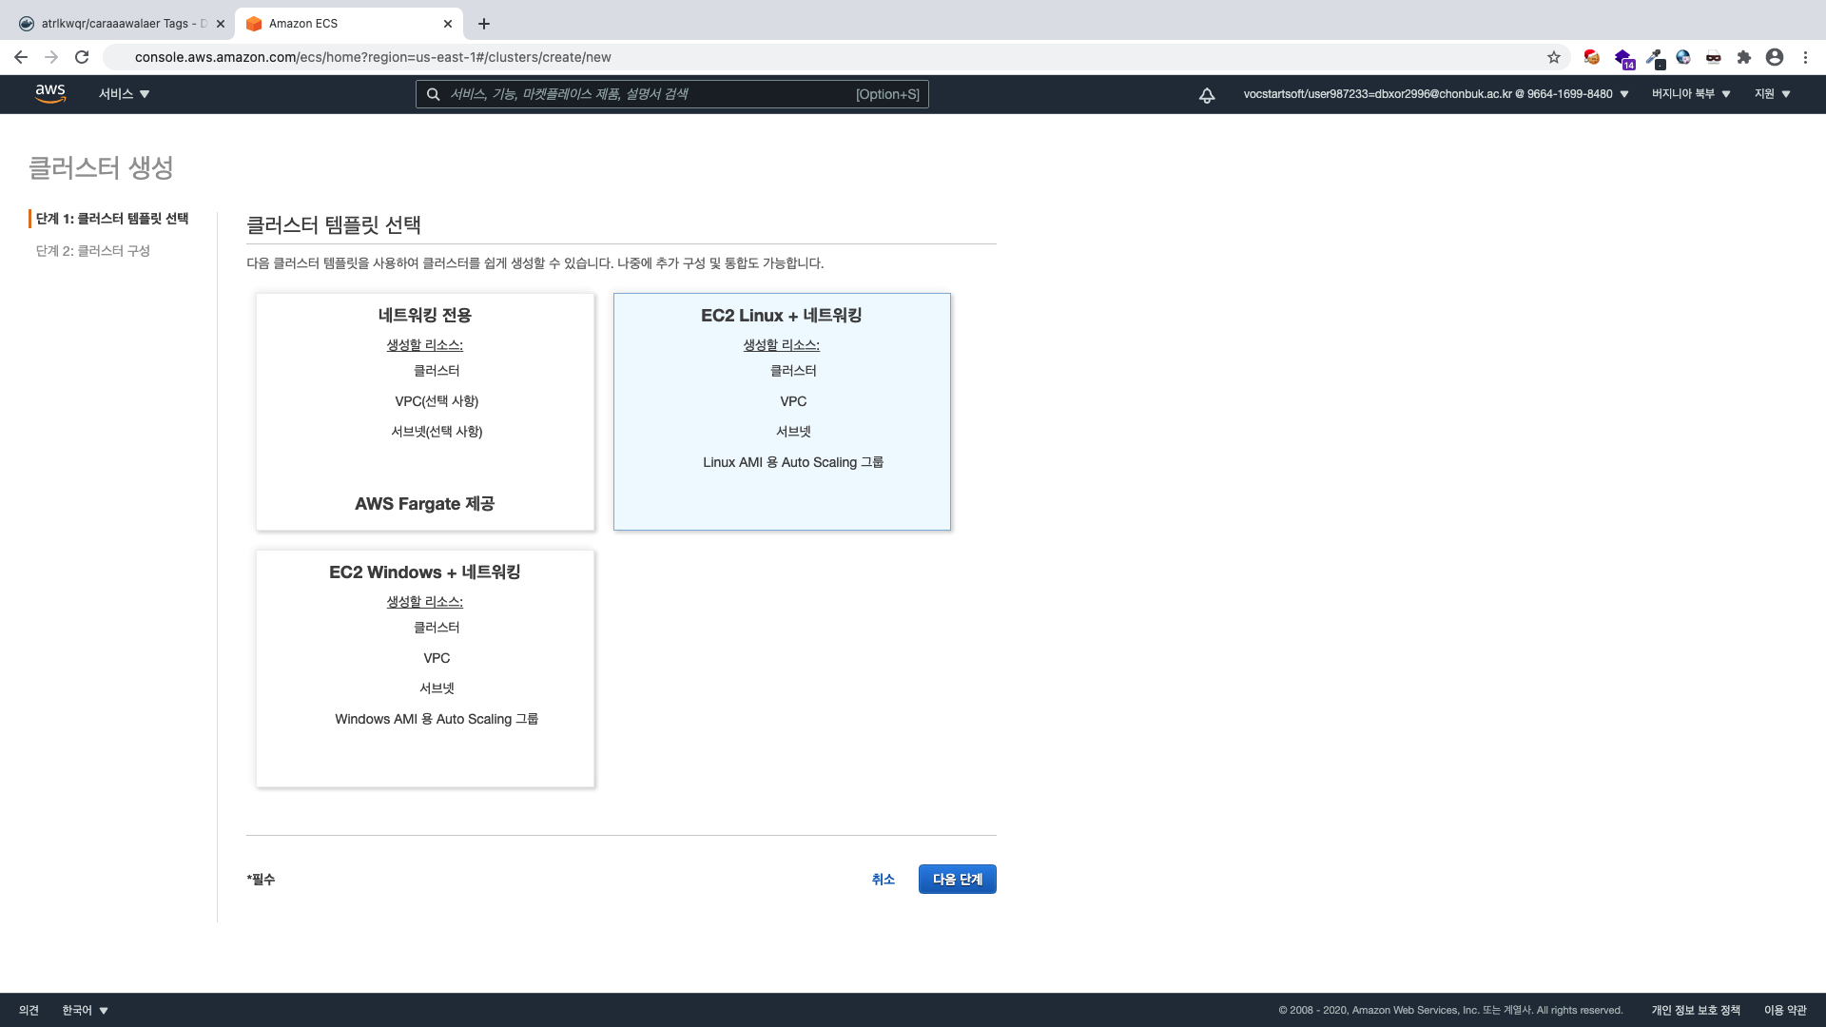
Docker hub에 업로드한 이미지로 ECS클러스터 생성

Slide 27
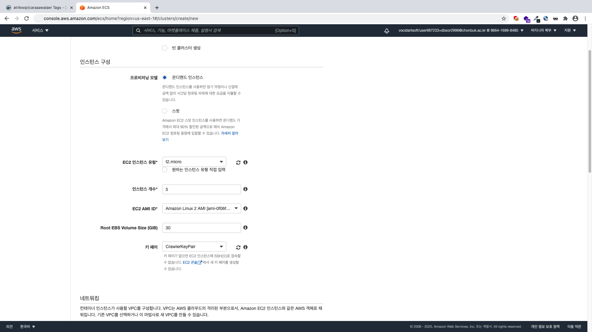
인스턴스 5개로 생성

Slide 28
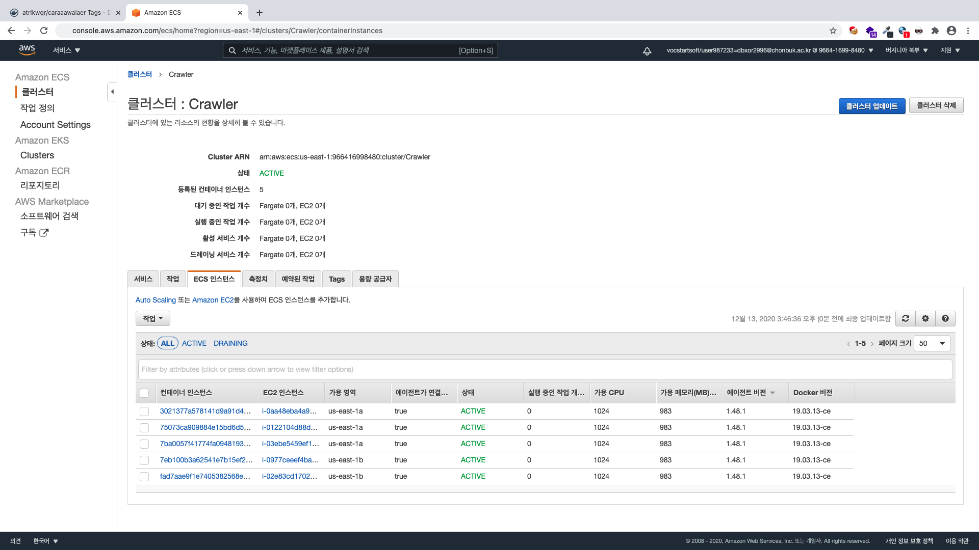
인스턴스 5개 생성 확인

Slide 29
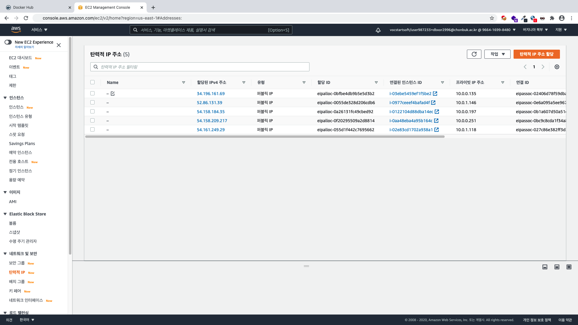
각각의 인스턴스에 탄력적 IP 부여

Slide 30
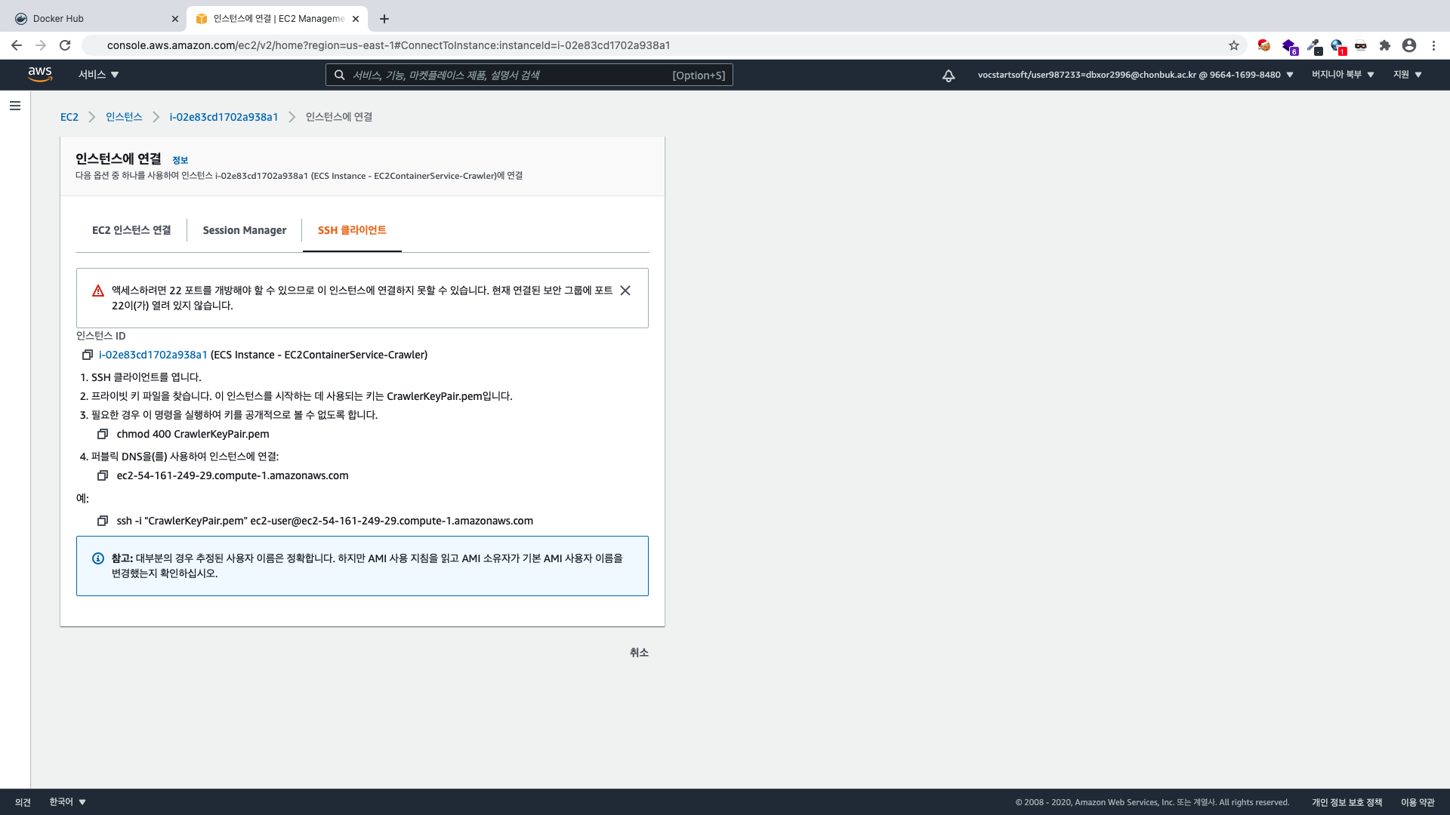
인스턴스 SSH 연결 확인 : 보안그룹 설정 필요

Slide 31
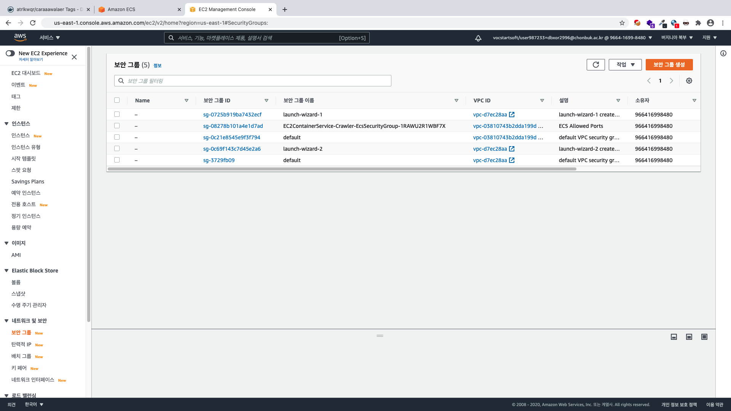
SSH 접속을 위한 보안그룹 설정

Slide 32
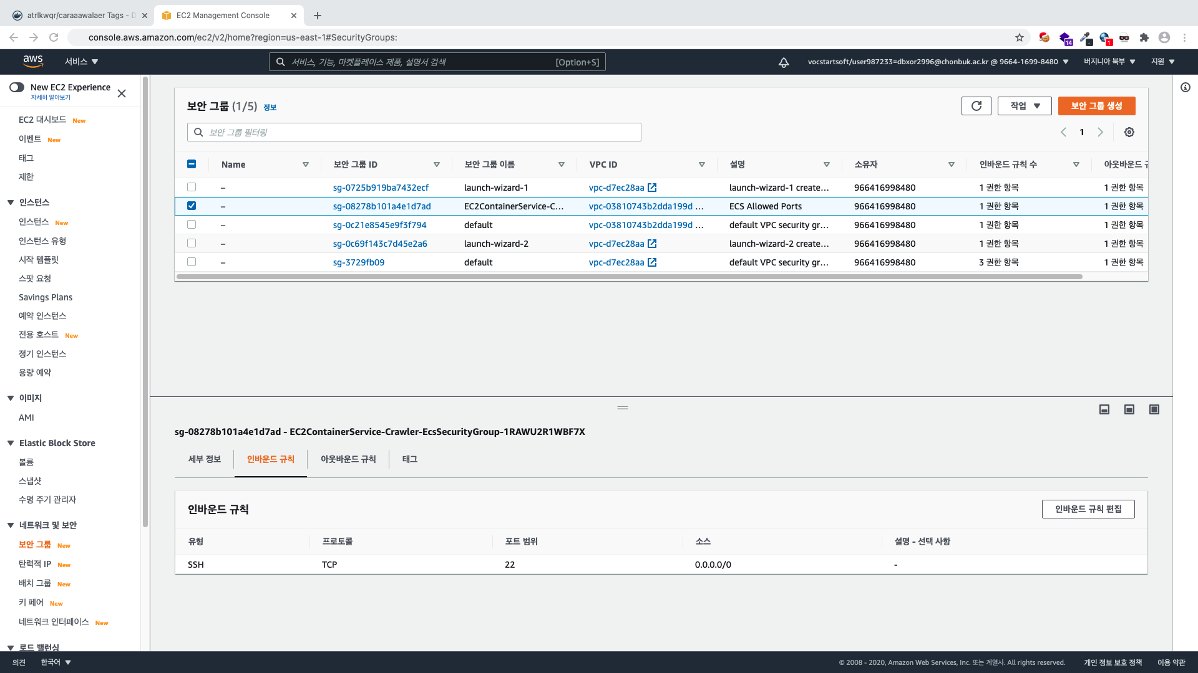
SSH 접속을 위한 보안그룹 설정

Slide 33
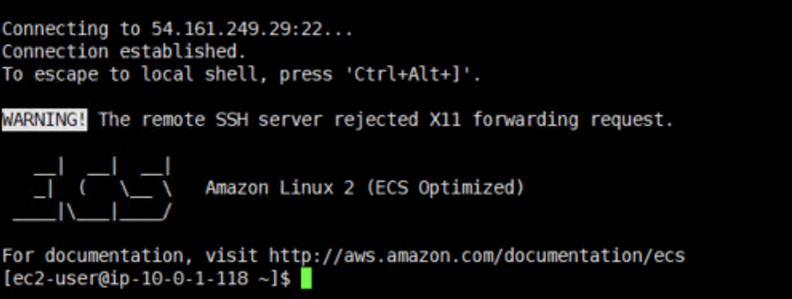
ECS SSH 접속 확인

Slide 34
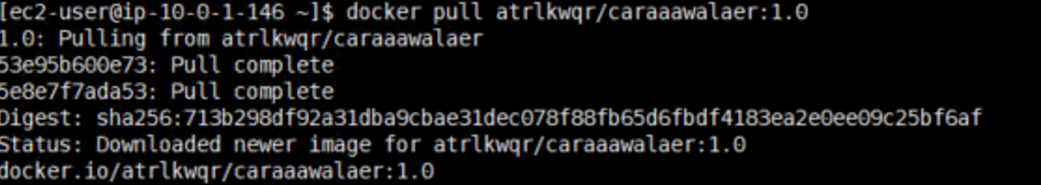
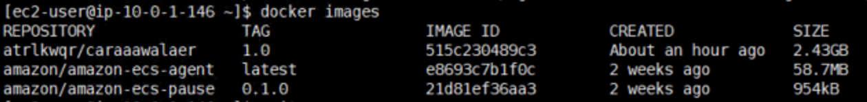
인스턴스에 Crawler 이미지 가져오기
기본적으로 설치되어 있는 docker와 올라와있는 ecs-agent라는 컨테이너
ecs-agent : ecs 이벤트를 받아 처리하기 위한 agent

Slide 35
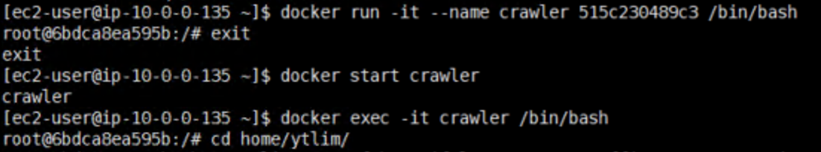
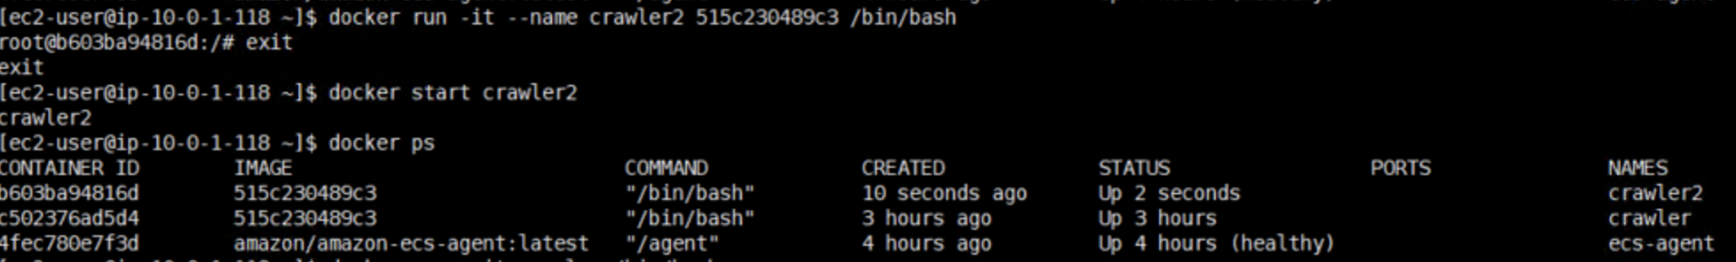
컨테이너 내의 크롤러 작성

Slide 36
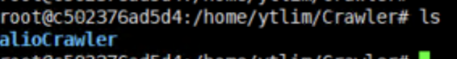
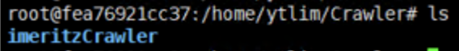
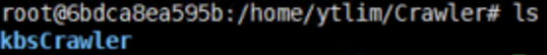
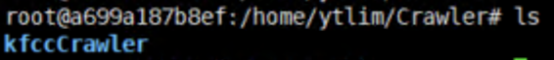
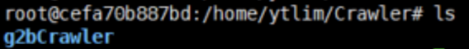
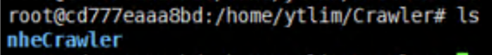
컨테이너 내의 크롤러 작성

Slide 37
ECS
현재의 상황
컨테이너1
컨테이너1
컨테이너1
컨테이너1
컨테이너1
컨테이너2
컨테이너2
컨테이너2
컨테이너2
컨테이너2
인스턴스1 인스턴스2 인스턴스3 인스턴스4 인스턴스5

Slide 38
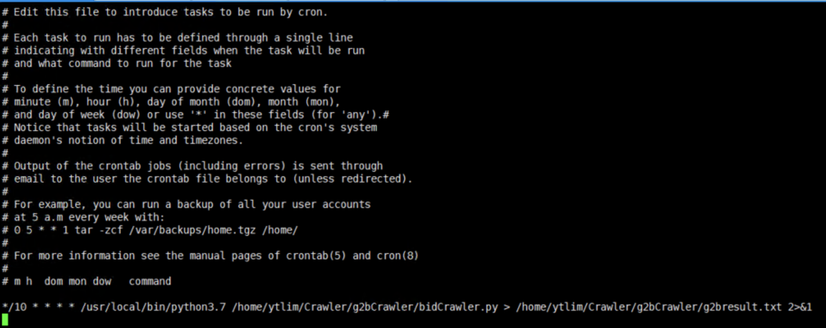
cron을 이용한 크롤러 실행 예약

Slide 39
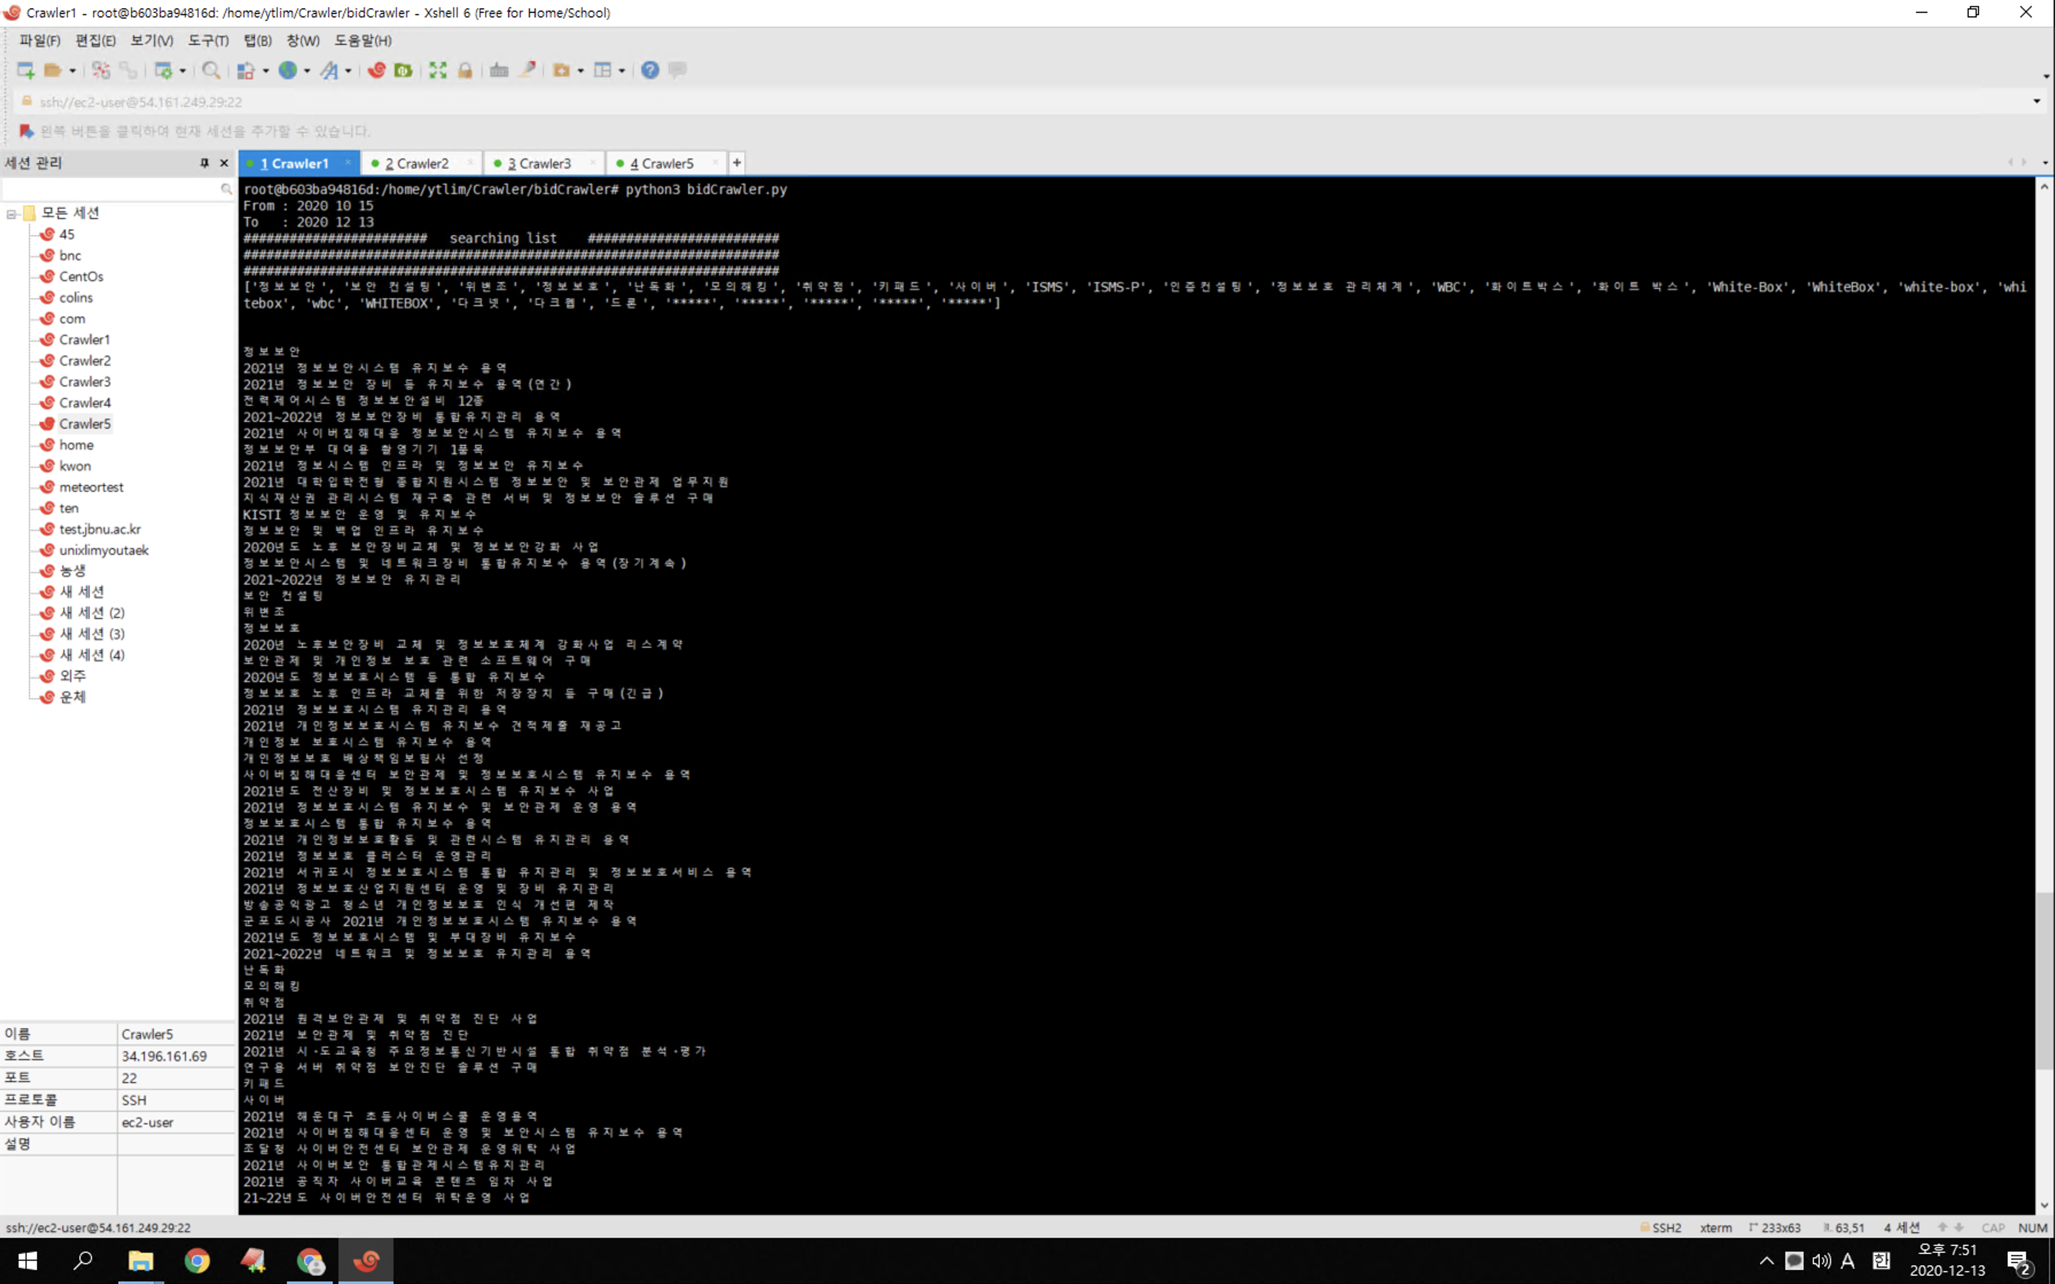
크롤러 확인

Slide 40
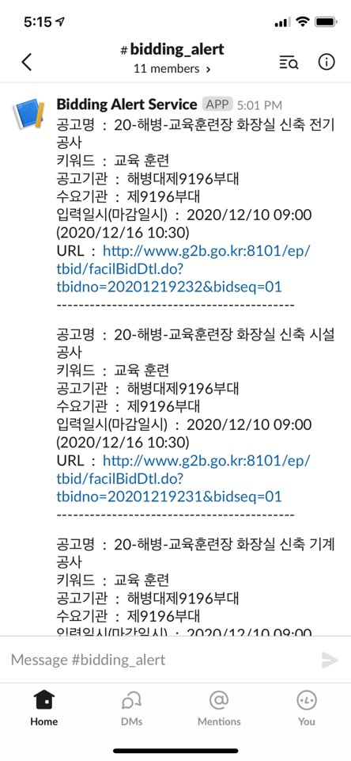
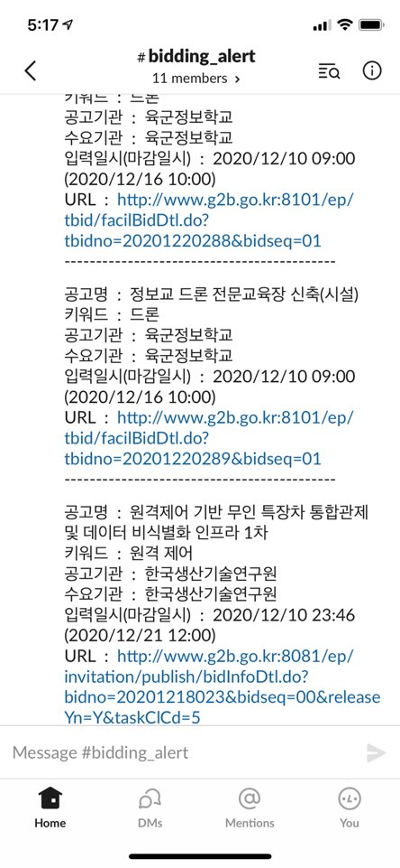
Crawling Alert 확인

Slide 41
레퍼런스
https://www.docker.com
https://medium.com/harrythegreat/ecs%EB%A5%BC-%EC%8B%9C%EC%9E%91%ED%95%98%EA%B8%B0%EC%A0%84-%EC%95%8C%EC%95%98%EC%9C%BC%EB%A9%B4-%EC%A2%8B%EC%95%98%EC%9D%84-%EA%B2%83%EB%93%A4-1-%EC%9A%A9%EC%96%B4-%EC%84%A4%EB%AA%85-92dbfb9d59f7
https://likefree.tistory.com/18

